Slide 1
Základní poruchy v síti
Výpadek napájení (blackout)
úplná ztráta napájecího napětí
způsoben
zásahem elektrické rozvodné soustavy bleskem
námrazou na elektrickém vedení
výpadkem jističe
např. zapojením několika spotřebičů najednou
jiné katastrofy
povodeň, teroristi, rodiče atd. ☺☺☺
důsledky
ztráta dat v RAM
ztráta neuložených dat
poškození FAT → ztráta dat na HDD

Slide 2

Výpadek napájení

Slide 3
Základní poruchy v síti
Krátkodobý pokles napětí
pokles napětí o cca 15%
většinou neškodné
způsoben
záběrovým proudem
motorů, výtahů, kompresorů, el. nářadí
rozvodnými závody
odstraňují problémy odběrového maxima
důsledky
restartování zařízení
zablokování klávesnice
zhroucení systému
ztráta dat
snižuje životnost elektrických zařízení

Slide 4
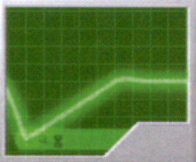
Krátkodobý pokles napětí

Slide 5
Základní poruchy v síti
Rázová vlna
krátkodobý nárůst napětí
zvýšení napětí až o 10 %
delší než 1 ms
způsobeny
vypnutím výkonných motorů
např. klimatizace
přeskok jisker při spínání velkých motorů
chladničky a mrazničky
při vypnutí indukují rázovou vlnu
důsledky
namáhání komponent PC
snížení životnosti
chyby dat
někdy i zničení choulostivějších periférií

Slide 6

Rázová vlna

Slide 7
Základní poruchy v síti
Dlouhodobé podpětí (brownout)
trvale snížené napětí
způsobeny
nedostatečná rozvodná soustava
příliš velká vzdálenost od rozvodné soustavy
důsledky
nefunkčnost některých zařízení
snižování životnosti zařízení

Slide 8
Základní poruchy v síti
Dlouhodobé přepětí
trvale zvýšené napětí
způsobeny
špatně nastavená rozvodná soustava
důsledky
snižování životnosti zařízení

Slide 9
Základní poruchy v síti
Harmonické zkreslení
porucha sinusového průběhu
způsobeny
nelineární zátěží motorů
důsledky
chyby v komunikaci
ztráta dat
snižování životnosti periférií

Slide 10
Základní poruchy v síti
Změna frekvence
odchýlení od standartní frekvence 50Hz
způsobeny
důsledky
změna rychlosti motorů
nefunkčnost některých zařízení
BSoF (Blue Screen of Death)

Slide 11
Základní poruchy v síti
Šum (rušivé signály)
zkreslení sinusoidy napětí
způsobeny
atmosférickými jevy
činností generátorů
radiovými vysílači
apod.
důsledky
poruchy v programech
poruchy v datových souborech

Slide 12
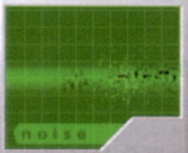
Šum

Slide 13
Základní poruchy v síti
Napěťové špičky
mžikové zvýšení napětí
kratší než 1 ms
až na 20 000 V
způsobeny
zásahem blesku
připojením výkonu elektrickými rozvodnami
důsledky
ztráta dat
poškození hardwaru
zničení počítače
odchod pojistek do věčných lovišť ☺

Slide 14

Napěťová špička

Slide 15
Příčiny poruch napájecího napětí
Chybné zapojení zásuvek
levá → fáze (černý vodič)
pravá → nulák (modrý vodič)
kolík → zem (žluto-zelený vodič)
napětí mezi
fází a nulákem → 230 V AC
fází a zemí → 230 V AC
nulákem a zemí → 0 V AC
Není-li
0 V mezi zemí a nulákem
0 V mezi zemí různých zásuvek
→ problém (raději zavolat odborníka)

Slide 16
Příčiny poruch napájecího napětí
Spotřebiče na stejném okruhu s PC
nesmí být spotřebiče s velkým odběrem
pokles napětí
např. lednice, kopírky, mikrovlnky apod.
nesmí být tepelné spotřebiče
vnášejí do elektrické sítě kmitavé složky napětí
může způsobit zničení čipů
např. kávovar, varná konvice, radiátor, teplomet apod.
Zajistit společnou zem všem periferiím
vyrovnat potenciál
může dojít ke zničení I/O
chybná interpretace dat (logická 0 a 1)

Slide 17
Ochrana proti poruchám napětí
Druhy ochrany proti poruchám napětí
oddělovací transformátor
odfiltruje některé poruchy v síti
záložní zdroj
odfiltruje poruchy v síti
dodává energii při výpadku sítě
svodiče přepětí a bleskojistky
ochrání proti rázům a špičkám
některé nezachytí rázy následující za prvním rázem
nutno vybrat takové, které to dokáží
např. APC Surge Arrest

Slide 18
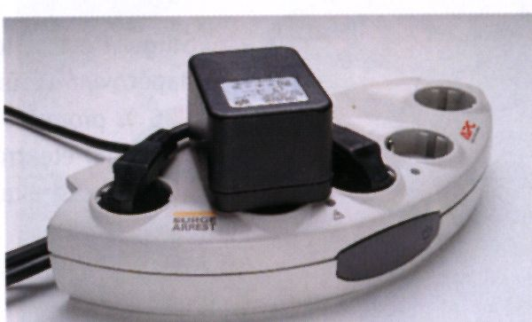
APC Surge Arrest

Slide 19
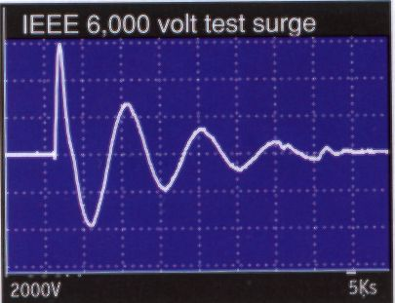
APC Surge Arrest
Filtrace špičky 6 000 V bez Surge Arrest

Slide 20
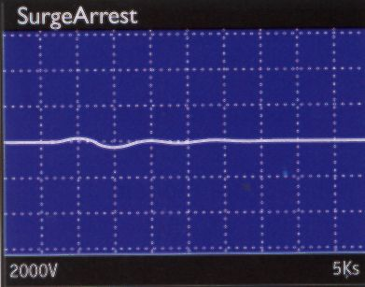
APC Surge Arrest
Filtrace špičky 6 000 V se Surge Arrest

Slide 21
Záložní zdroje
UPS
Universal Power Supply (Source)
Dodávají energii při výpadku napájení
Potlačují poruchy napětí v síti
Zapojují se mezi napájecí síť a zdroj PC
Základní části záložního zdroje
transformátor
usměrňovač
akumulátor

Slide 22
Záložní zdroje
Použití
počítačové systémy
servery, domácnosti, kanceláře …
telekomunikační systémy
routery, switche, telefonní ústředny …
dopravní systémy
letiště, nádraží …
zdravotnické systémy
jednotky intenzivní péče …
zemědělské systémy
skleníky, pěstírny, chovné stanice …
další systémy
banky, armádní komplexy …

Slide 23
Druhy záložních zdrojů
Pohotovostní (SPS, Off-line)
Standby Power Supply
dodává energii z akumulátoru jen při výpadku
jinak napájení ze sítě
není oddělen vstup a výstup
nutné obvody pro filtraci poruch
rychlé přepnutí napájení ze sítě na akumulátory
do 4 ms
jsou levnější než On-line
vyšší účinnost (menší nároky na akumulátor)
chrání proti
výpadek napájení (blackout)
krátkodobý pokles napětí
rázová vlna

Slide 24
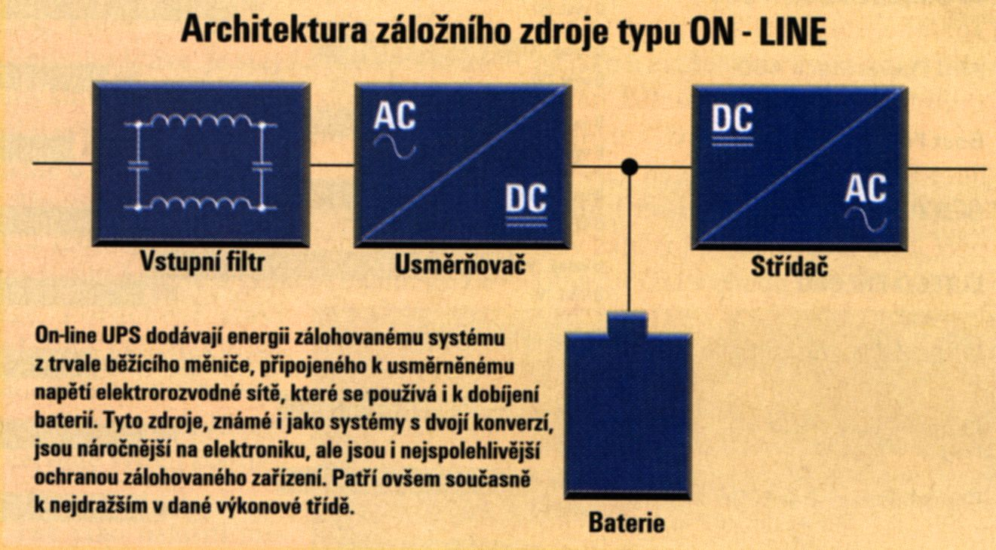
Struktura zdroje Off-line

Slide 25
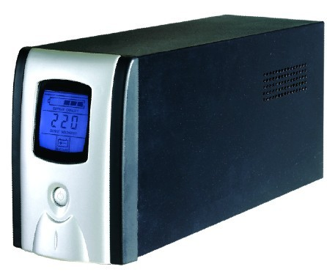
Záložní zdroj Off-line

Slide 26
Druhy záložních zdrojů
Line-interaktiv
vylepšuje Off-line záložní zdroje
přidává obvody pro regulaci napětí
chrání před dalšími poruchami napájecího napětí
vlastnostmi podobné Off-line zdrojům
chrání proti
výpadek napájení (blackout)
krátkodobý pokles napětí
rázová vlna
dlouhodobé přepětí
dlouhodobé podpětí (brownout)

Slide 27
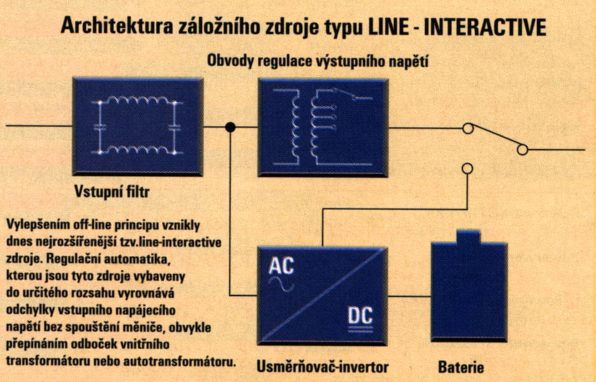
Struktura zdroje Line-interactive

Slide 28
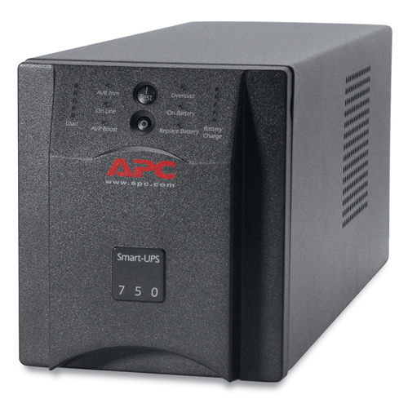
Záložní zdroj Line-interactive

Slide 29
Druhy záložních zdrojů
Nepřerušitelný (UPS, On-line)
Uninterruptible Power Supply
energie dodávána z akumulátorů neustále
galvanicky oddělen vstup a výstup
na výstup se nedostávají žádné poruchy
musí být kvalitnější akumulátory
neustále se dobíjejí
více se zahřívá
chrání proti
všem výše zmiňovaným poruchám

Slide 30
Struktura zdroje On-line

Slide 31
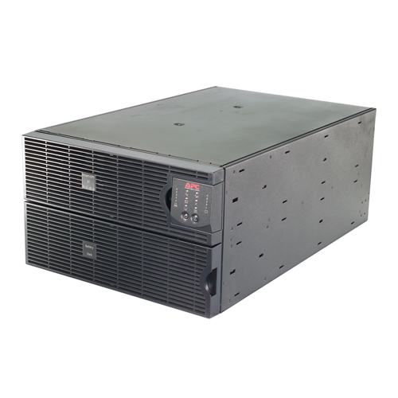
Záložní zdroj On-line

Slide 32
Typy záložních zdrojů
Pasivní
v případě výpadku varuje výstražným signálem
světelný či zvukový signál
nedokáže ukončit činnost PC
uživatel musí vypnout PC sám
Aktivní
vybavena
portem pro komunikaci s PC
softwarem k určitému OS
dokáže ukončit činnost PC

Slide 33
Typy záložních zdrojů
Nemodulární
pevně propojené díly
výhody
nižší pořizovací náklady
menší rozměry a nižší hmotnost než modulární
kompaktní provedení
nevýhody
obtížné zvýšení výkonu
bez možnosti rychlé výměny vadné části
při poruše ztráta celého výkonu

Slide 34
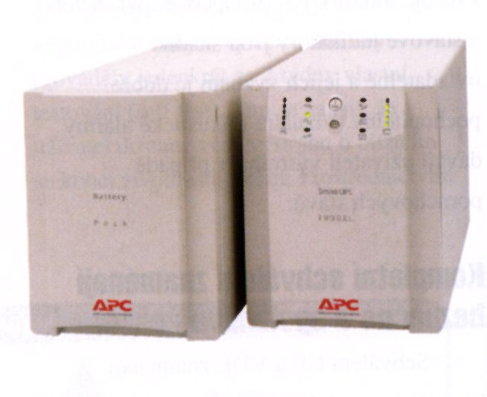
Nemodulární záložní zdroj

Slide 35
Typy záložních zdrojů
Modulární
sestaveny z plnohodnotných modulů
výhody
jednoduchá možnost rozšíření
vyměnitelnost za provozu
paralelní řazení a redundance
nevýhody
vyšší cena

Slide 36
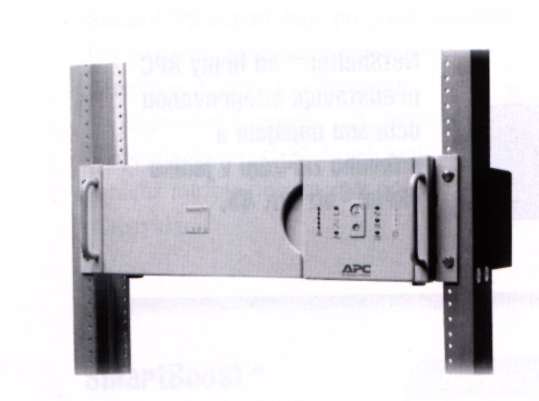
Modulární záložní zdroj

Slide 37
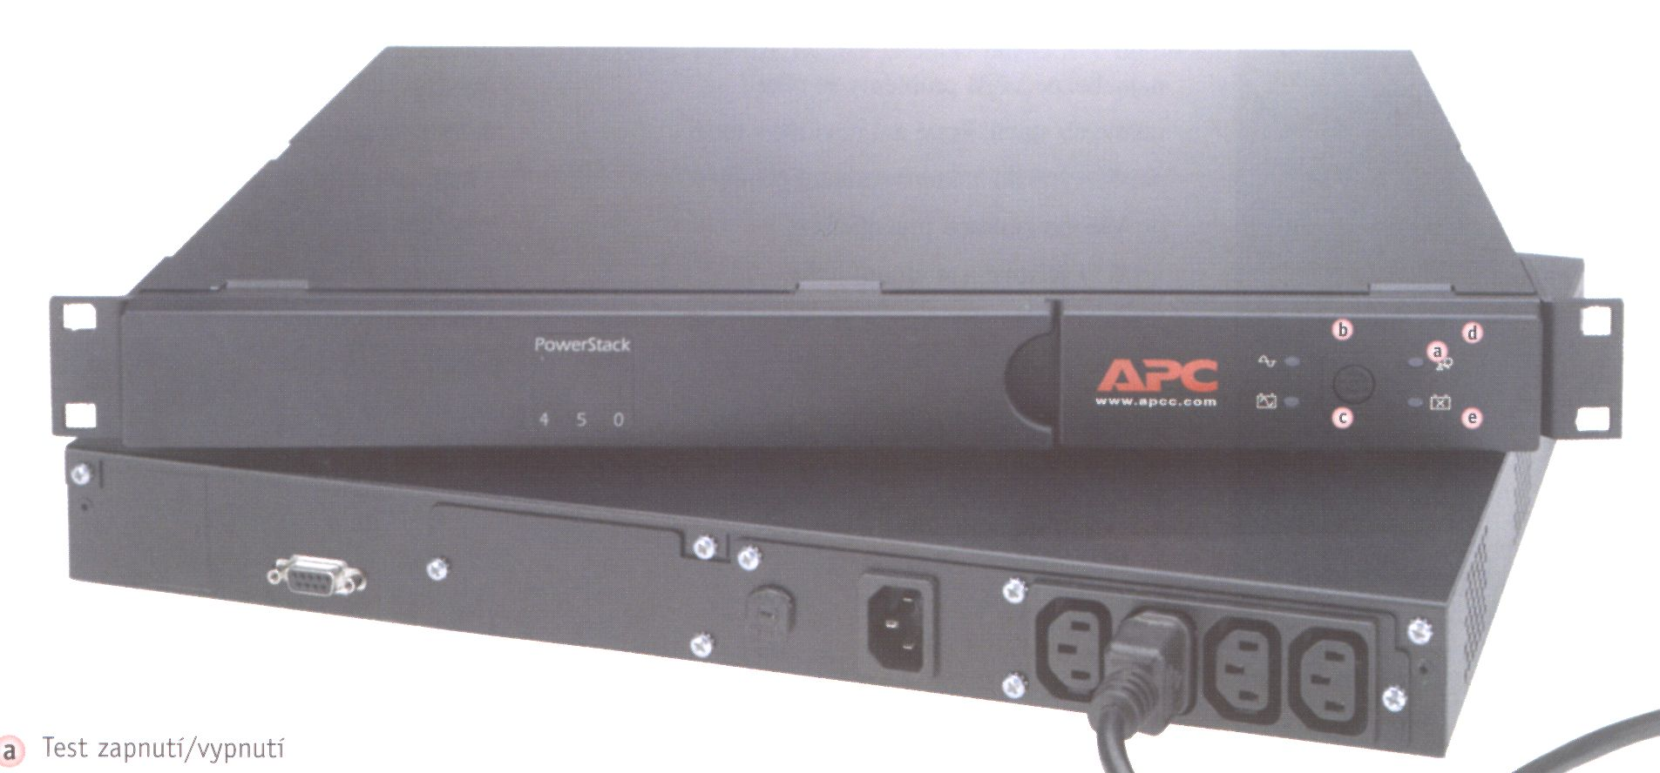
Modulární záložní zdroj

Slide 38
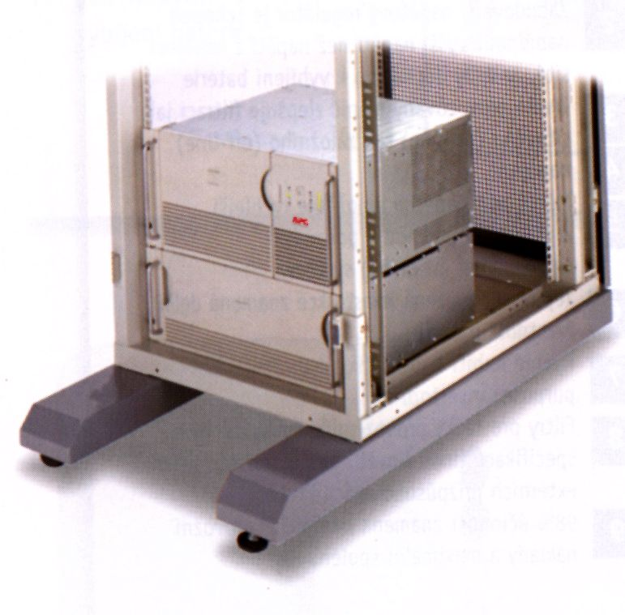
Modulární záložní zdroj

Slide 39
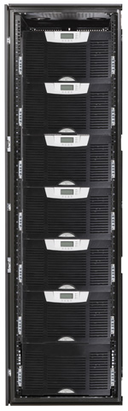
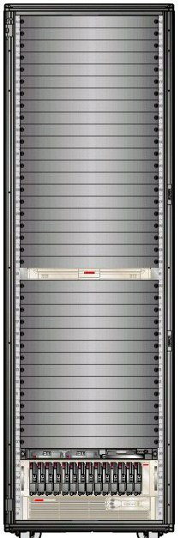
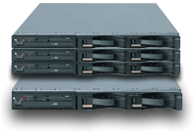
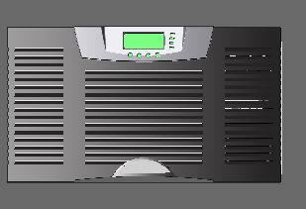
Modulární záložní zdroj

Slide 40
Parametry záložních zdrojů
Kvalita výstupního střídavého napětí
má být sinusoida
levnější zdroje → nedokonalá sinusoida
obdélníkový či dokonce pilový průběh
může způsobovat chyby či poškodit PC
Zda obsahuje ochranu proti rázům
nemusí obsahovat → levnější
pozn.: tavná pojistka neochrání PC proti rázům
než se přetaví, ráz pronikne do PC
Zatížitelnost zdroje
jak dlouho dokáže dodávat energii
řádově jednotky minut
speciální záložní zdroje i déle

Slide 41
Výrobci záložních zdrojů
PowerWare (dříve Fiskars)
finská firma
http://www.powerware.com/Czech/Default.asp
SPS - od 250 VA do 3 kVA
UPS - od 600 VA do 3 MVA
např. UPS Powerware 9155 8-30kVA
MGE
francouzská firma
http://www.mgeups.cz/
např. MGE Galaxy 5000 - 20 to 120 kVA
APC (American Power Conversion)
americká firma
http://www.apc.com
např. APC CyberFort II. (Back-UPS ES) 700VA 230V

Slide 42
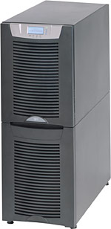
Výrobci záložních zdrojů
UPS Powerware 9155 8-30kVA

Slide 43
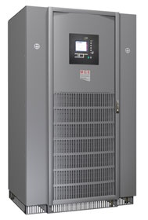
Výrobci záložních zdrojů
MGE Galaxy 5000 - 20 to 120 kVA

Slide 44
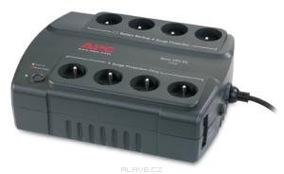
Výrobci záložních zdrojů
APC CyberFort II. (Back-UPS ES) 700VA 230V

Slide 45
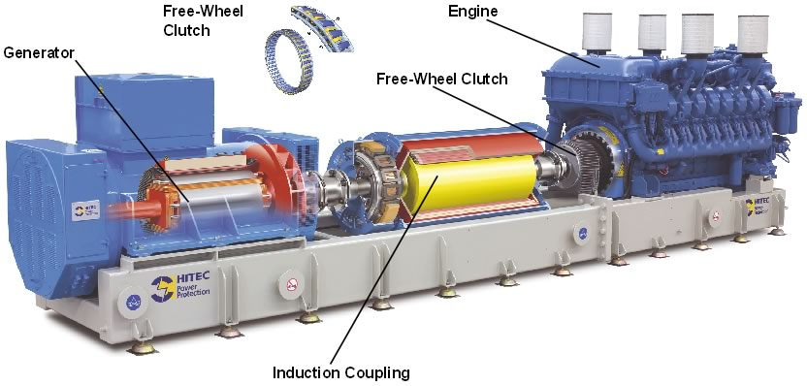
Speciální druhy záložních zdrojů
Rotační záložní zdroj
fungují n principu setrvačníku
mění kinetickou energii na elektrickou
pouze krátkodobý dodej energie
jen 1-2 minuty
nutno doplnit o diesel-agregát či motorgenerátor
ekologická šetrnost
nižší výdej tepla
rozměrné a hlučné

Slide 46
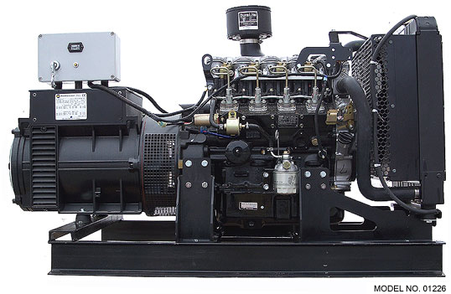
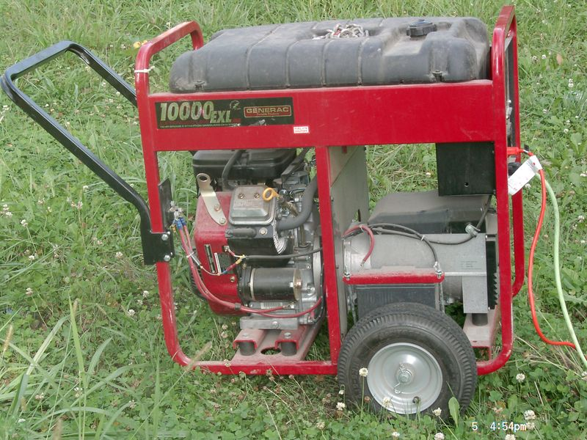
Speciální druhy záložních zdrojů
Motorgenerátory
základem je spalovací motor
palivem je benzín, nafta, plyn či bioplyn
pro dlouhodobější dodávky energie
v kombinaci s jiným záložním zdrojem
použití
tam, kde je nutná nepřerušená dodávka energie
zdravotnictví, armáda, letiště …

Slide 47
Speciální druhy záložních zdrojů
Kogenerační jednotka
současná výroba elektrické i tepelné energie
Palivem většinou zemní plyn
použití
nemocnice, skleníky, armádní bunkry …

